Slide 1
Проектная деятельность в начальной школе
«Расскажи - и я забуду,
Покажи – и я запомню,
Дай попробовать – и я пойму»
Китайская пословица

Slide 2
Этапы и результаты процесса творчества учащихся
Этапы | Результаты
1. Обоснование, осознание и принятие идей | Осмысленная и принятая идея - задача
2. Технологическая разработка идеи | Доведение идеи до возможности ее практической реализации
3. Практическая работа над идеей | Практическая реализация идеи
4. Опробование объекта в работе, доработка и самооценка | Анализ решения творческой задачи и обработка объекта творчества

Slide 3
Традиционные методы
вербальные методы;
демонстрация;
практические методы;
наблюдения;
самостоятельная работа с литературой;
метод упражнений;
исторический метод

Slide 4
Нетрадиционные методы
Метод проектов
Дизайн- анализ
Морфологический анализ
Метод мозговой атаки
Метод фокальных объектов
Алгоритмический метод;
Метод информационной поддержки;
Метод временных ограничений;
Метод внезапных запрещений;
Метод информационной недостаточности;
Метод информационной избыточности;
Метод абсурда;
Метод рекодификации;
Метод Дельфи;
Метод «черного ящика»;
Метод 6—6;
Конкурсы творческих проектов

Slide 5
Этапы выполнения проекта
Деятельность учителя
предлагает; ставит проблему; консультирует; наблюдает; советует; помогает; уточняет; проверяет; дополняет; обобщает; контролирует; следит; участвует в оценке проекта
1. Исследовательский этап
поиск проблемы; выбор и обоснование проекта; анализ предстоящей деятельности | выбор конструкции и материалов; разработка конструкторско- технологической документации по организации рабочего места
Деятельность учащихся
анализируют; сравнивают; выбирают; исследуют; изучают; формулируют; конспектируют; рисуют; чертят; генерируют идеи; разрабатывают; определяют; подсчитывают; контролируют; оформляют; защищают проект
2. Технологический этап
выполнение технологических операций, предусмотренных технологическим процессом | соблюдение технологической, трудовой дисциплины и техники безопасности; сборка изделия
3. Заключительный этап
контроль и испытание изделия; экономическое обоснование; маркетинговые исследования; подведение итогов; защита проекта
Результат

Slide 6
Классификация творческих проектов
(по методической направленности)
По цели проектной деятельности Гностические. Изыскательные. Преобразующие.
По продолжительности выполнения. Долгосрочные ( 20-60 часов) Среднесрочные (8-!0 часов) Кратковременные (2- 4 часа)
По организации проектной деятельности Индивидуальные. Звеньевые. Групповые. Школьные. Межшкольные.
По структуре содержания Мономодульные (охватывает один модуль программы) Полимодульные (соединяет несколько блоков или модулей) Интегрированные (межпридметные)
По уровню творчества Репродуктивные. Творческие задания. Творческий проект.

Slide 7
I. Исследовательский (подготовительный) этап
Выбор модели и
конструкции изделия
Разработка
технологии изготовления
Выбор
материалов
Оформление
проекта
Творческий
проект
Дизайн –
анализ
Защита
проекта
Экологическое и
экономическое обоснование
Организация рабочего места
и изготовление изделия

Slide 8
«Звёздочка обдумывания» по М. Б. Павловой
Себестоимость
Материалы
Размеры, форма
изделия
Стиль, цветовое
решение
Проблема
Безопасность
труда
Инструменты,
приспособления
Экологические
ограничения
и достоинства

Slide 9
Морфологическая матрица
Признаки | Альтернативные варианты
Материалы
Конструкция
Способы оформления
Цветовое решение

Slide 10
II. Технологический этап
Компоненты
культуры труда
Соблюдение
технологической
дисциплины
Умение
организовывать
своё рабочее
место
Обеспечение
условий охраны
труда и техники
безопасности
Умение
определять
эффективность
трудовой
деятельности

Slide 11
III. Заключительный этап
Мини- маркетинговое
исследование
Составление
рекламного
проекта изделия
Товарный знак;
Наименование
изделия, его
назначение;
Рекламный текст
Поиск способов
реализации
изделия
Изучение спроса
покупателей;
Изучение
конъюнктуры
рынка;
Заключение
договоров
Составление
бизнес- плана
Источники и
объём доходов;
Статьи и объём
расходов;
Перспективы
развития
производства

Slide 12
Оценочный лист проекта
Учащийся ______________
Тема проекта __________________
Этапы выполнения проекта | оценки
1. Исследовательский
2.Технологический.
3. Заключительный
Общая оценка

Slide 13
Дневник выполнения творческого проекта
Я изготавливаю __________________________________
_________________________________________________
( название изделия )
для ______________________________________________
( себя, школы, подарок друзьям или родственникам)
Консультанты:
учитель ______________________
______________________________
шефы-старшеклассники
______________________________
___________________________________________________________________________________________________________________________________________________________________________

Slide 14
Это нужно знать
Правила пожарной безопасности
иглой и ножницами:
хранить иголки в специально отведенном для этого месте (подушечке, игольнице);
не шить ржавой иглой;
шить с наперстком;
ножницы с сомкнутыми лезвиями класть справа кольцами к себе;
передавать ножницы кольцами вперед;
утюгом:
включать и выключать утюг сухими руками;
ставить утюг на подставку;
не оставлять без присмотра включенный утюг.
Нельзя
брать руками оголенные провода;
протирать мокрой тряпкой лампочки и светильники;
проводить ремонт и присоединение включенных электроприборов.
Все работы по электромонтажу вести только под наблюдением взрослого!

Slide 15
1 день
Выяви проблему (что нужно для школы, родителей, тебя)
________________________________________________________________________________________________
Определи наименование изделия и сформулируй задание.
Придумай как и сделай __________________________
________________________________________________
________________________________________________
Побеседуй с родителями о том, как лучше выполнить творческий проект.
Составь «звёздочку обдумывания».

Slide 16
2 день
Для чего ты выполняешь творческий проект? __
_____________________________________________
_____________________________________________
Твои идеи. Нарисуй несколько эскизов своего будущего изделия.
3 день
Эскиз лучшей идеи.
Определи последовательность работы
Материалы | Операции | Оборудование

Slide 17
4 день
От желания к исполнению (изготовление изделия):
соблюдай последовательность выполнения проекта;
соблюдай правила безопасности при работе с острыми предметами и электрическими приборами.
5 день
Проверь себя:
все ли сделано, как было задумано?
что необходимо исправить?
соответствует ли качество изделия предъявляемым требованиям?
какие трудности возникли при работе?
оценка стоимости;
область применения;
зачем нужно соблюдать правила безопасности при работе?
добился ли ты желаемого результата?

Slide 18
Соотношение этапов проектной деятельности и применяемых методов обучения
Этапы проектной деятельности | Ведущие методы обучения
1.Исследоватеьский (подготовительный) этап | Вербальные методы (рассказ, беседа, дискуссия) Демонстрация Информационная поддержка Мозговой штурм Исторический метод Дизайн-анализ Морфологический анализ Метод фокальных объектов Алгоритмический метод Функционально-стоимостный анализ Метод временных ограничений Метод внезапных запрещений Метод скоростного эскизирования Метод информационной недостаточности Метод информационной насыщенности Метод рекодификации Практический показ

Slide 19
Соотношение этапов проектной деятельности и применяемых методов обучения
Этапы проектной деятельности | Ведущие методы обучения
2. Технологический этап | Упражнение Метод графической коммуникации Информационная поддержка Вербальные методы
3. Заключительный этап | Сравнительный анализ Информационная поддержка экономического обоснования и мини-маркетинговых исследований учащихся Защита и оценка проектов Самопрезентация Конкурсы творческих проектов

Slide 20
Творческий проект «Подарочное панно
«Прилёт птиц». 3 класс»
(коллективный творческий проект)
Тематический план
№ пп | Этап | Теоретические сведения | Практическая работа
I | Выбор и обоснование проекта | Постановка проблемы. Изучение элементов цветоведения. Беседы о жизни птиц. Выбор оптимального фона панно | Прослушивание магнитофонной записи. Определение весенних цветов
II | Выбор изделий, материалов и инструментов | Выбор оптимальных вариантов изделий для оформления панно (в соответствии с интересами детей; работа по микрогруппам), разработка «звёздочки обдумывания». Выбор материалов, инструментов | Заполнение «Звёздочки обдумывания». Выбор элементов панно
III | Выбор оптимальной технологии | Планирование работы с опорой на технологические карты (работа по микрогруппам). Повторение с помощью шефов 5 класса правил безопасного труда (по микрогруппам) | Запись плана работы
IV | Практическая работа и корректировка деятельности | Критерии оценки качества изделий | Выполнение элементов панно по микрогруппам
V | Корректирова – ние проекта | Предложения по усовершенствованию. Экономические расчёты. Проверка и оценка. Оформление документации | Усовершенствование проекта. Оформление документации
VI | Защита проекта | Праздничная защита коллективного проекта | Защита проекта. Подарок панно кабинету биологии

Slide 21



Птицы в технике оригами
№ пп | Последовательность выполнение работы | Графическое изображение | Материалы, инструменты и приспособления
1 | Сложите лист бумаги, как показано на рисунках |  | Карандаш, гладилка
2 | Нарисуйте на цветной бумаге облачко, вырежьте |  | Карандаш, бумага, ножницы

Slide 22




Технологическая карта детали
« Лебедь »
№ п/п | Последовательность выполнения работы | Графическое изображение | Материалы, инструменты и приспособления
1 | Разметьте по шаблону контуры детали |  | Шаблон ( бумага копировальная ), карандаш, бумага бархатная
2 | Вырежьте деталь |  | Ножницы
3 | Прикрепите на лицевую сторону поверхности фигуры пух или перья |  | Пух, перья
4 | Приклейте бусинку - глаз |  | Бусинки, кисть, клей
5 | Разметьте и вырежьте деталь клюва. Приклейте её |  | Цветная бумага, ножницы, кисть, клей

Slide 23
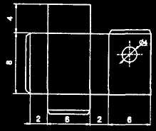
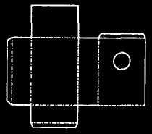


Технологическая карта детали
«Скворечник»
№ п/п | Последовательность выполнения работы | Графическое изображение | Материалы, инструменты и приспособления
1 | Используя выкройку развёртки параллелепипеда, разметьте основу с учётом припусков на склеивание |  | Линейка, карандаш, бумага, циркуль, ножницы
2 | Вырежьте основу |  | Ножницы
3 | Проработайте все линии сгибов |  | Ножницы, гладилка
4 | Нанесите клей на припуски |  | Кисть, клей
5 | Склейте все необходимые детали |  | Кисть, клей

Slide 24


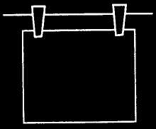
Технологическая карта детали
«Листья»
№ п/п | Последовательность выполнения работы | Графическое изображение | Материалы, инструменты и приспособления
1 | Переведите контуры детали листа на цветную бумагу, вырежьте | Первый способ | Бумага, карандаш, ножницы, копировальная бумага
2 | Обозначьте карандашом листовое жилкование |  | Карандаш или фломастер
1 | Затонируйте лист белой бумаги необходимыми смешанными красками | Второй способ | Бумага белая, краски, губка
2 | Высушите лист |  | Верёвка, прищепки
3 | Переведите контур на высохшую бумагу, вырежьте |  | Карандаш, ножницы
4 | Нарисуйте листовое жилкование |  | Карандаши, фломастеры

Slide 25



Технологическая карта сборки панно
№ п/п | Последовательность выполнения работы | Графическое изображение | Материалы, инструменты и приспособления
1 | Окрасьте основу панно – фон в голубой цвет или оклейте цветной бумагой |  | Краски, клей, цветная бумага, картон
2 | Нарисуйте контуры дерева |  | Карандаши, фломастеры
3 | Сделайте прорези в панно для лебедей |  | Ножницы, нож
4 | Разместите на фоне детали композиции: фигурки лебедей, облако с птицами, листья на деревьях и скворечник |  | Клей, пластилин

Slide 26
Детское творчество в начальной школе

Slide 27
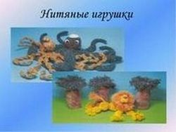
Коллекция идей

Slide 28
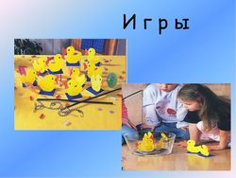
Коллекция идей

Slide 29
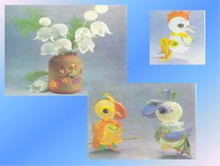
Коллекция идей

Slide 30
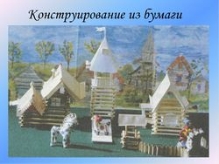
Коллекция идей

Slide 31
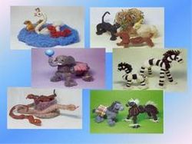
Коллекция идей

Slide 32
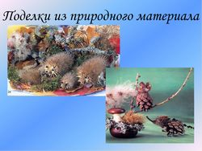
Коллекция идей

Slide 33

Коллекция идей

Slide 34
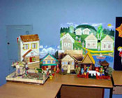
Коллекция идей

Slide 35
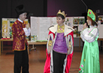
Коллекция идей

Slide 36

Девиз этой деятельности
« Спорьте, заблуждайтесь, ошибайтесь, но ради бога, размышляйте, хотя и криво, да сами»
Г. Э. Лессинг

